Slide 1

Interfaz de Windows

Slide 2
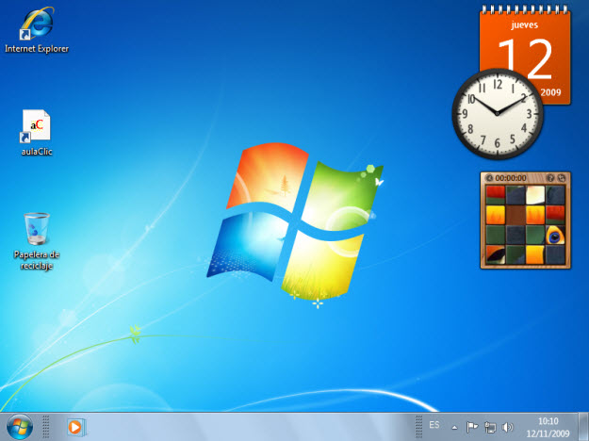
Conoce el Escritorio de Windows 7

Slide 3
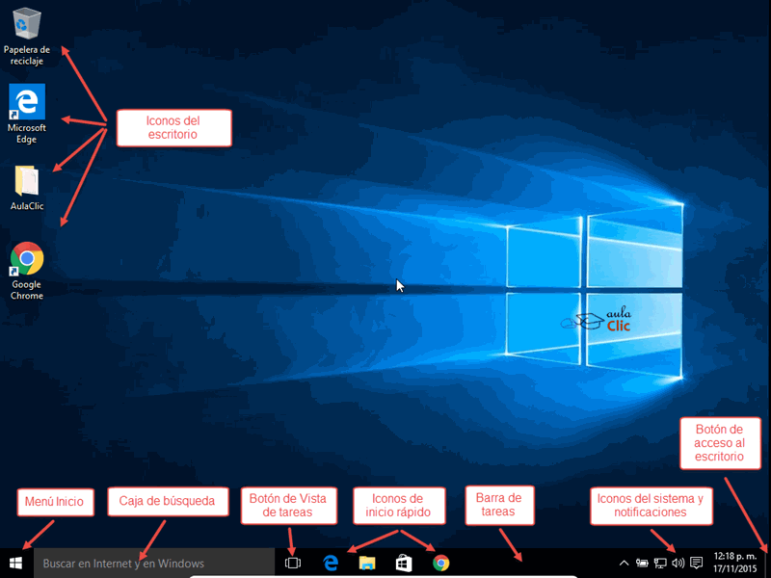

Slide 4
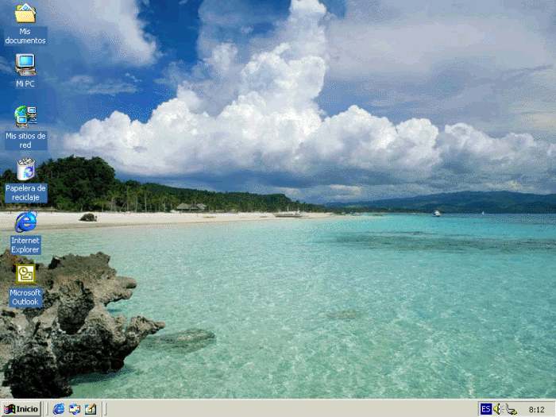
SISTEMA OPERATIVO. WINDOWS Escritorio
Escritorio
Iconos
Barra de tareas
Menú Inicio
Inicio rápido
Edopena 4

Slide 5
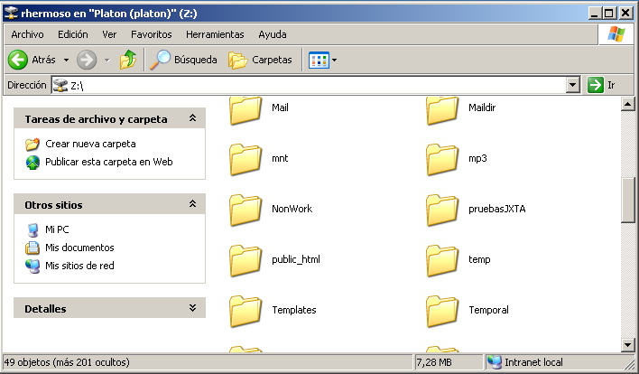
SISTEMA OPERATIVO. WINDOWS Ventanas
Minimizar
Maximizar
Cerrar ventana
Practiquemos otro poco …
Edopena 5

Slide 6
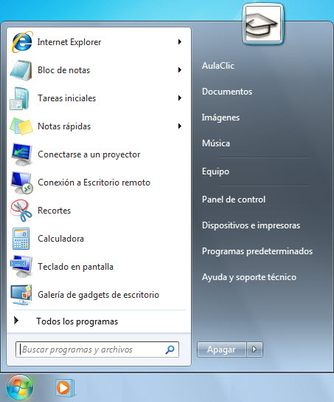

El Botón Iniciar es el botón a través del cual podemos acceder a todas las opciones que nos ofrece Windows 7. Si lo seleccionamos se desplegará un menú similar al que te mostramos a continuación. Se trata del menú Inicio. También podemos acceder a él mediante el teclado pulsando la tecla Windows.

Slide 7
SISTEMA OPERATIVO. WINDOWS Escritorio (Desktop)
Escritorio
Parte gráfica del sistema operativo
Es la raíz gráfica del sistema (siempre está al fondo)
Iconos
Se usan para representar accesos directos a información o aplicaciones (se pueden colocar en el escritorio, en barras, etc.)
Menú Inicio (Start Menu)
Acceso a todos los programas y opciones del SO (configuraciones, archivos recientes, búsquedas, ...)
Edopena 7

Slide 8
2. SISTEMA OPERATIVO. WINDOWS Menú Inicio
Opciones del menú Inicio:
Todos los programas. Acceso a los grupos de programas instalados en la computadora.
Documentos. Visualiza la lista de documentos más recientes con los que se ha trabajado.
Configuración. Permite configurar las herramientas del panel de control, de las conexiones de red, la barra de tareas y el menú Inicio.
Buscar. Permite localizar una carpeta o un archivo.
Ayuda. Permite obtener ayuda sobre el sistema operativo.
Cerrar Sesión. Finaliza la sesión de trabajo de ese usuario, y permite comenzar otra sesión con otro usuario diferente.
Apagar. Permite apagar o reiniciar la computadora
Edopena 8

Slide 9
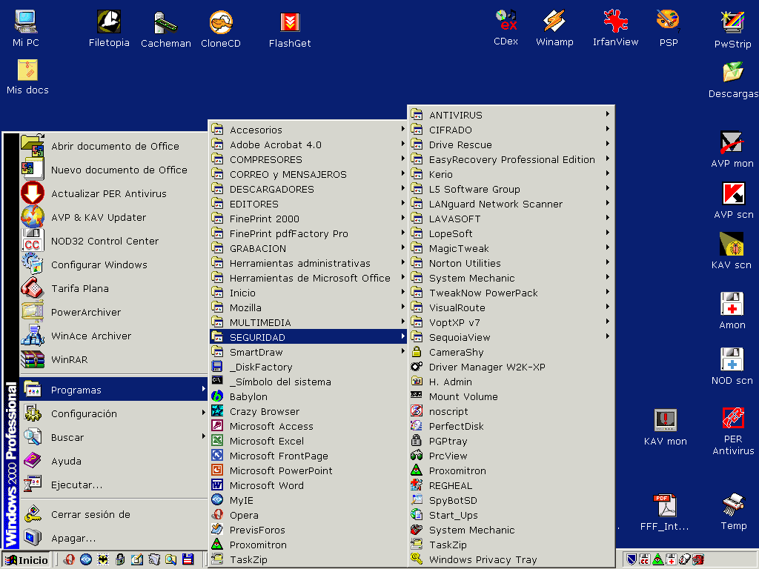
SISTEMA OPERATIVO. WINDOWS Menú Inicio (Start Menu)
Menú Inicio
Edopena 9

Slide 10
2. SISTEMA OPERATIVO. WINDOWS Menú Inicio
Se abre haciendo clic sobre el botón Start (extremo inferior izquierdo)
Si situamos el puntero del ratón sobre los distintos elementos, éstos se resaltarán, mostrando más opciones si van acompañados de un >
Para ejecutar un elemento de estos menús haremos un clic sobre él
Para abandonar un menú haremos clic fuera de él o bien pulsaremos la tecla ESC
Edopena 10

Slide 11
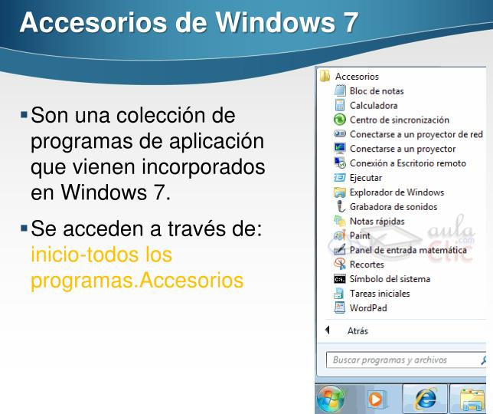

Slide 12
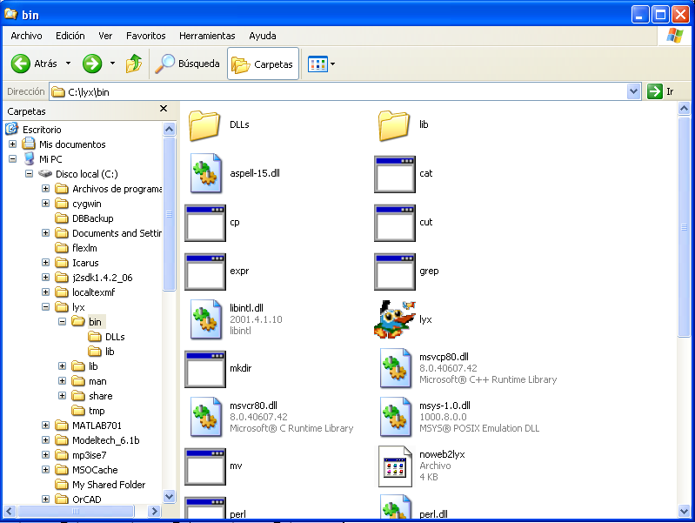
SISTEMA OPERATIVO. WINDOWS Mi PC → Estructura de directorios
Edopena 12

Slide 13
SISTEMA OPERATIVO. WINDOWS Explorador de Windows
El explorador es una herramienta para administrar las carpetas y los archivos del sistema
Botón Inicio => Programas => Accesorios => Explorador de Windows
Ejercicio: Abrir el Explorador. Abrir Mi PC, seleccionar Ver, Barra de Explorador. Observar si hay diferencias
Panel izquierdo: Visualiza el nivel de las jerarquías de unidades de disco y de él parten todas las unidades de disco y carpetas contenidas en la computadora
Panel derecho: Muestra los objetos contenidos en el elemento seleccionado en el panel de la izquierda
Edopena 13

Slide 14
SISTEMA OPERATIVO. WINDOWS Explorador de Windows
Se permite ver el contenido del PC y elementos del Escritorio.
El programa Explorer de Windows (Explorador) es una herramienta para visualizar y moverse a través del árbol de directorios
Se puede ver el contenido del PC organizado en forma jerárquica, o de “árbol”. Se puede ver el contenido de todas las unidades y carpetas del PC, así como el de las unidades de red a las que tenga acceso
Mover o copiar
Origen:
Una carpeta o
Archivo
Destino:
Una unidad o
Una carpeta
Como llevar a cabo la acción
Arrastrando los objetos con el ratón.
Opciones de Menú, Edición
Teclado: seleccionar con el ratón previamente los objetos
Copiar (Botón dcho. → Copiar), Ctrl + c
Cortar (Botón dcho. → Cortar), Ctrl + x
Pegar (Botón dcho. → Pegar), Ctrl + v
Deshacer (Editar → Deshacer), Ctrl + z
Edopena 14

Slide 15
SISTEMA OPERATIVO. WINDOWS Explorador de Windows
Ejercicio
Para crear una carpeta nueva:
1. Abra el Explorador de Windows
2. Haga clic en la unidad o en la carpeta donde desea crear una carpeta nueva (C → temp/)
3. En el menú Archivo, seleccione Nuevo y, a continuación, haga clic en Carpeta
4. Escriba un nombre para la carpeta nueva y presione INTRO (la tecla grande del teclado)
Nota:
Para abrir el Explorador de Windows, haga clic en Inicio, seleccione Programas, Accesorios y, a continuación, haga clic en Explorador de Windows.
Igualmente, puede crear una carpeta nueva si hace clic con el botón derecho del ratón en una zona en blanco del panel derecho del Explorador de Windows o en el escritorio, selecciona Nuevo y, a continuación, hace clic en Carpeta.
Edopena 15

Slide 16
SISTEMA OPERATIVO. WINDOWS Explorador de Windows
Ejercicio
Para copiar o mover un archivo o una carpeta
1. Abra el Explorador de Windows.
2. Haga clic en la unidad o carpeta con la que desea trabajar.
3. Haga clic en el archivo o carpeta que desea copiar o mover.
4. En el menú Edición, haga clic en Copiar. O bien, haga clic en Cortar para mover el elemento.
5. Abra la carpeta o la unidad de disco donde desee copiar o mover el elemento.
6. En el menú Edición, haga clic en Pegar.
Notas:
Para abrir el Explorador de Windows, haga clic en Inicio, seleccione Programas, Accesorios y, a continuación, haga clic en Explorador de Windows.
Para seleccionar archivos o carpetas consecutivos que copiar o mover, haga clic en el primer elemento, mantenga presionada la tecla MAYÚS y haga clic en el último elemento.
Para seleccionar archivos o carpetas que no son consecutivos, mantenga presionada la tecla CTRL y haga clic en cada uno de los elementos.
Edopena 16

Slide 17
3. EJERCICIOS PRÁCTICOS
Práctica 1
Abra (o ejecute) el Explorador: Usando el botón “Inicio”, por ejemplo
Visualice en la parte derecha el contenido del directorio raíz del disco C: (disco duro)
Esto se hace simplemente seleccionando (haciendo clic) sobre ese elemento en la parte izquierda del explorador
Edopena 17

Slide 18
3. EJERCICIOS PRÁCTICOS
Práctica 2
Crear un directorio llamado PRACTICA1
Primero, seleccione el disco duro (C:) en la parte izquierda
Despliegue el menú Archivo (de la parte superior izquierda de la ventana)
Escoja la opción Nuevo y dentro de ésta la opción Carpeta
En ese momento se creará el directorio y lo veremos creado en la parte derecha con el nombre ”Nueva Carpeta” seleccionado. Entonces podemos escribir un nuevo nombre y pulsar Enter
Edopena 18

Slide 19
3. EJERCICIOS PRÁCTICOS
Práctica 3
Cambiar el nombre a PRACT-1.
Para ello, seleccione (haga clic) el directorio
Pulse el botón derecho y escoja la opción Cambiar nombre.
Observe que se abre un recuadro con el nombre del directorio.
Ahora escriba el nombre PRACT-1 y observe como está escribiendo dentro de ese recuadro.
Para terminar pulse ”Enter”.
Creación de subdirectorios
Dentro del directorio que acaba de crear, cree dos subdirectorios de éste con los nombres HOLA y ADIOS
Seleccione en la parte izquierda del explorador el directorio que acaba de crear y utilice las opciones del menú adecuadas para crear un directorio.
Para crear el otro directorio haga lo mismo.
Edopena 19

Slide 20
3. EJERCICIOS PRÁCTICOS
Práctica 4
Crear un archivo de texto con el nombre PAZ.TXT dentro del directorio HOLA
Para ello, abra un editor de texto (NotePad p.ej. En Inicio → Programas → Accesorios → NotePad)
Escriba algunas frases en él y escoja la opción Guardar como... Del menú Archivo.
Tal y como se vio anteriormente, en la parte superior elija el directorio adecuado, en este caso el directorio HOLA (puede que primero tenga que escoger el disco C:, luego el directorio padre de HOLA y finalmente el directorio HOLA en sí).
Una vez marcado el directorio correctamente introduzca el nombre PAZ en el lugar adecuado y pulse el botón Guardar
Edopena 20

Slide 21
3. EJERCICIOS PRÁCTICOS
Práctica 5
Sin salir del editor de texto cambie de aplicación y active el Explorador de Windows. Asegúrese de que el archivo PAZ.TXT existe en el interior del directorio HOLA.
Seleccione dicho directorio en la parte izquierda y vea su contenido en la parte derecha, donde debe aparecer el archivo PAZ.TXT, si todo lo hizo correctamente.
En ese caso, examine el tamaño del fichero, la fecha y la hora del mismo.
Edopena 21

Slide 22
3. EJERCICIOS PRÁCTICOS
Práctica 6
Vea las propiedades de ese archivo
Con el botón izquierdo seleccione el fichero en la parte derecha (con un simple clic).
Ahora, pulse el botón derecho sobre él y escoja la última opción: Propiedades.
Fíjese en el tamaño del archivo, en bytes, y cierre esa ventana de propiedades usando el botón Aceptar.
Vuelva de nuevo al editor de textos, utilizando Alt + Tabulador.
Seleccione una parte del texto: utilizando el ratón (o el teclado) tal y como se explicó anteriormente, marque alguna palabra o frase en el texto del fichero.
Edopena 22

Slide 23
3. EJERCICIOS PRÁCTICOS
Cortar el texto seleccionado
Seleccione el texto arrastrando con el ratón sobre el mismo
Escoja la opción Cortar del menú Edición
Observe cómo desaparece lo que había seleccionado.
Pegar el texto múltiples veces en distintos sitios
Escoja la opción Pegar del mismo menú
Observe cómo recupera de nuevo lo que había seleccionado.
Pero además, ahora puede escoger la opción Pegar tantas veces como quiera para duplicar el texto que cortó en el paso anterior.
El texto se pegará en la posición que esté el cursor de texto dentro del documento. Puede desplazar este cursor utilizando las teclas de flechas (o haciendo clic en cualquier parte del documento).
Edopena 23

Slide 24
3. EJERCICIOS PRÁCTICOS
Copiar, Cortar y Pegar
Utilice varias veces las opciones Copiar, Cortar y Pegar.
Recuerde que antes de Copiar o Cortar debe seleccionar un texto y que, luego, la opción Pegar la puede utilizar tantas veces como desee. La opción Pegar pegaría, en el fichero de texto, el último texto que haya sido pegado o cortado, en la posición en la que se encuentre el cursor de texto (no el del ratón)
Guardar el fichero y cierre el editor
Cuando haya modificado el fichero, guárdelo con la opción Guardar
Salga del editor de textos con la opción Salir.
No hace falta utilizar la opción Guardar como... porque el fichero ya tiene un nombre y queremos seguir guardándolo con el mismo nombre
Edopena 24

Slide 25
3. EJERCICIOS PRÁCTICOS
Práctica 7
Mover archivos
Mueva ese archivo en el directorio ADIOS
Seleccione el directorio HOLA (si no lo estaba) y asegúrese de que el directorio ADIOS se ve en la parte izquierda del explorador.
Luego, seleccione el fichero PAZ.TXT en la parte derecha y arrástrelo hasta situarlo encima del directorio ADIOS en la parte izquierda.
Entonces, suelte el botón para que empiece a moverse el archivo.
Observe cómo el fichero ha desaparecido del directorio HOLA y ha aparecido en el directorio ADIOS (seleccione ambos directorios alternativamente en la parte izquierda del Explorador).
Edopena 25

Slide 26
3. EJERCICIOS PRÁCTICOS
Copie ese archivo en el directorio HOLA, es decir saque una copia para que este archivo exista en ambos subdirectorios
Seleccione el directorio ADIOS (si no lo estaba) y asegúrese de que el directorio HOLA se ve en la parte izquierda del explorador
Luego, seleccione el fichero PAZ.TXT en la parte derecha y arrástrelo hasta situarlo encima del directorio HOLA en la parte izquierda.
Entonces, antes de soltar el botón pulse la tecla ”Ctrl” y manteniéndola pulsada suelte el botón para que empiece a copiarse el archivo. Observe como el fichero se ha copiado y ahora puede verse en ambos subdirectorios: HOLA y ADIOS.
Edopena 26

Slide 27
3. EJERCICIOS PRÁCTICOS
Práctica 8
Borrar todo lo que ha creado
Seleccione un fichero o directorio y pulse la tecla ”Supr” o escoja la opción Eliminar que aparece al usar el botón derecho sobre ese elemento.
Si borra el directorio superior se borrarán todos los ficheros y subdirectorios que hay dentro de éste. Asegúrese que ha seleccionado el elemento adecuado antes de borrarlo.
Vea todo lo que hay en la Papelera
Seleccione en la parte izquierda del Explorador la Papelera de reciclaje que está situada dentro del disco C: que tendrá el icono de una papelera con papeles dentro.
Al seleccionarla verá en la parte derecha los elementos que borró en el paso anterior.
Ahora podría recuperarlos utilizando la opción Restaurar del menú del botón derecho.
Edopena 27

